Slide 1
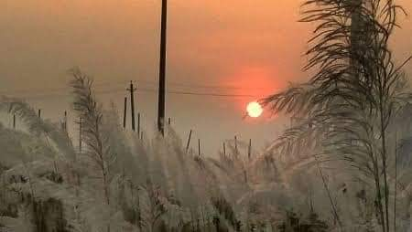
স্বাগতম

Slide 2
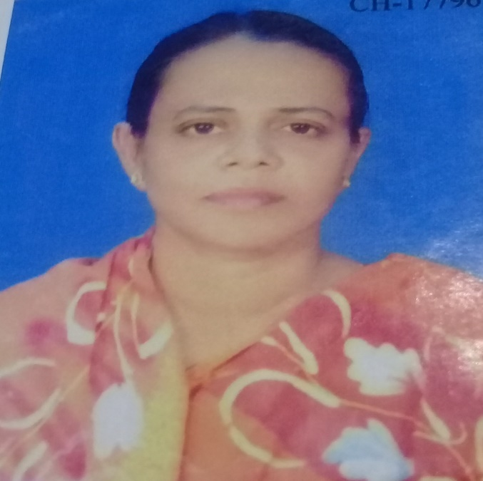
পরিচিতি
মোছাঃফেরদৌসী,
ভাষা শিক্ষক,
কিশোরগঞ্জ টেকনিক্যাল স্কুল এন্ড কলেজ,
মোবাইল নং ০১৭৩১৬২০০৭৫,
শ্রেনিঃ ৯ম
বিষয়ঃ বাংলাদেশ ও বিশ্বপরিচয়
অধ্যায়ঃ ১ম
শিরোনামঃ ভাষা আন্দোলনের পটভূমি
সময়ঃ ৪০ মিনিট,
তারিখঃ ০৬/০৫/২০২১

Slide 3
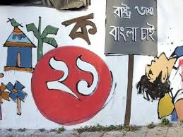
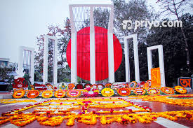
নিচের ছবি গুলোর দিকে লক্ষ্য কর:

Slide 4
আজকের পাঠ
ভাষা আন্দোলনের পটভূমি

Slide 5
শিখন ফল
পাঠ শেষে শিক্ষার্থীরা....
১.ভাষা আন্দোলন কেন সংঘটিত হয় তা বলতে পারবে ।
২.জাতীয়তাবাদের উন্মেষে ভাষা আন্দোলনের গুরত্ব ব্যাখ্যা করতে পারবে ।
৩.ভাষা আন্দোলনের ফলাফল বর্ণনা করতে পারবে ।

Slide 6
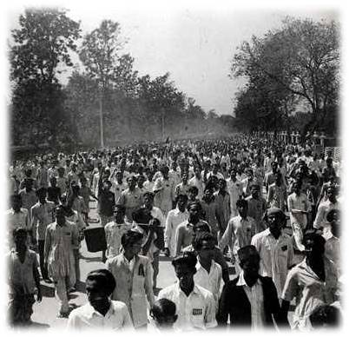
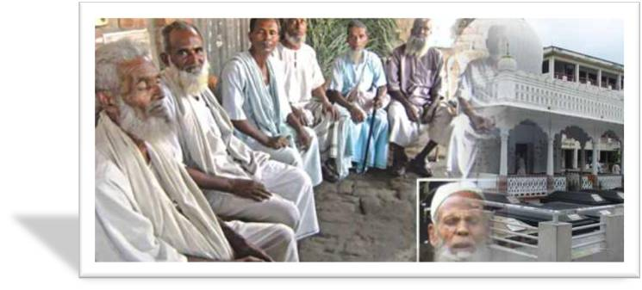
19৪৮ সালে পূর্ব ও পশ্চিম পাকিস্তানের জন সংখ্যা
পূর্ব পাকিস্তানের বাঙালি জনসংখ্যা ছিল
৪ কোটি ৪০ লক্ষ ।
পশ্চিম পাকিস্তানের মোট জনসংখ্যা ছিল ২ কোটি ৫০ লক্ষ ( ভাষা সিন্ধি, পাঞ্জাবি, পশতু ও বালুচি )
মোট জনসংখ্যাঃ ৬ কোটি ৯০ লক্ষ

Slide 7
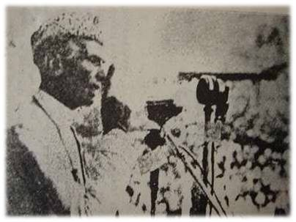
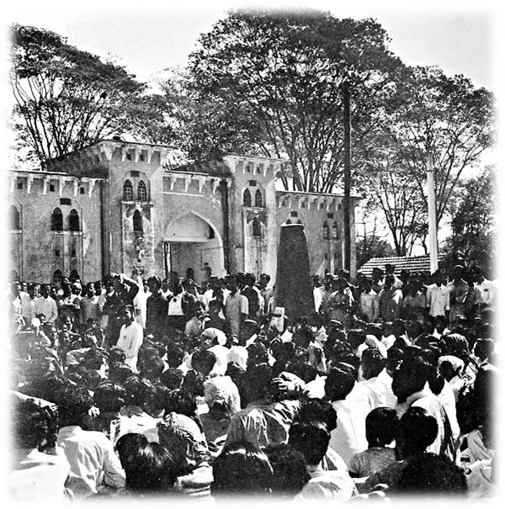
পাকিস্তানের রাষ্ট্র ভাষা হবে উর্দু
না
না
না
১৯৪৮ সালে ঢাকাবিশ্ববিদ্যালয়ের কার্জণ হলে ভাষনরত মোহম্মদ আলী জিন্নাহ
উপস্থিত ছাত্র - জনতা

Slide 8
জোড়ায় কাজ
* পশ্চিম পাকিস্তানি সরকার উর্দুকে কেন পাকিস্তানের রাষ্ট্রভাষা করতে চেয়ে ছিল?

Slide 9
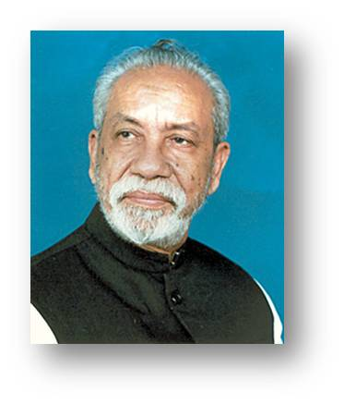
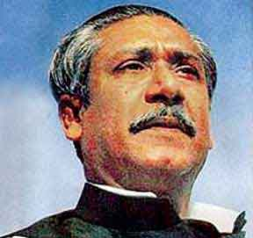
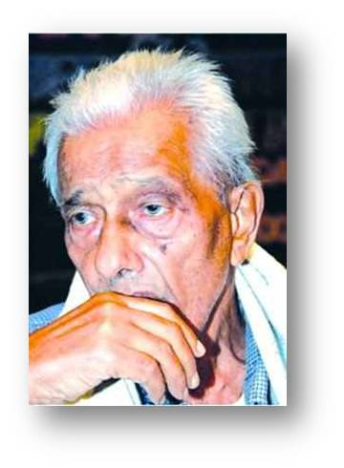
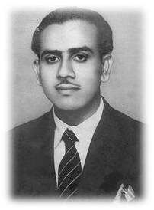
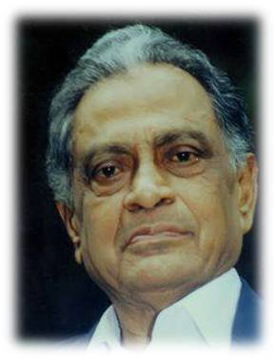
গাজীউল হক
শেখ মুজিবুর রহমান
আব্দুল মতিন
রাষ্ট্র ভাষা
সংগ্রাম
পরিষদ
শওকত আলী
কাজী গোলাম মাহবুব

Slide 10
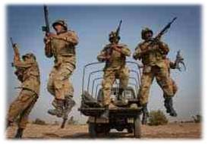
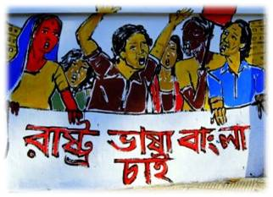
২১ শে ফেব্রুয়াবি / ১৯৫২
বাঙালী কৃষক – ছাত্র – জনতা ১৪৪ ধারা ভেঙ্গে মিছিল বের করে
পুলিশ নির্বিচারে গুলি বর্ষণ করে

Slide 11
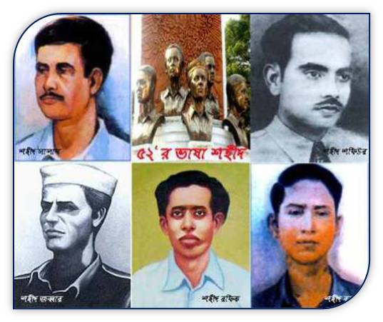
আমার ভাইয়ের রক্তে রাঙ্গানো ২১ শে ফেব্রুয়ারি আমি কি ভুলিতে পারি

Slide 12
ভাষা আন্দোলনের অর্জণ
১৯৯৯ সালের ১৭ ই নভেম্বর ইউনেস্কো ২১ শে ফেব্রুয়ারিকে আর্ন্তজাতিক মাতৃভাষা দিবস হিসেবে ঘোষণা দেয়
১৯৫৬ সালে রচিত পাকিস্তানের সংবিধানে অন্যতম রাষ্ঠ্রভাষা হিসেবে বাংলা স্বীকৃতি লাভ করে

Slide 13
দলীয় কাজঃ
ভাষা আন্দোলনের ধারাবাহিক প্রেক্ষাপটের একটি চার্ট তৈরী কর।

Slide 14
মূল্যায়ন
কিসের জন্য ভাষা আন্দোলন শুরু হয় ?
আন্তর্জাতিক মাতৃভাষা দিবস কী?
কখন ঢাকায় ধর্মঘট পালিত হয়?
কত সালে ভাষা আন্দোলন সংঘটিত হয়?

Slide 15
বাড়ির কাজ
*ভাষা আন্দোলনের পেছনে কাদের ভূমিকা অগ্রগণ্য ব্যাখ্যা কর?

Slide 16
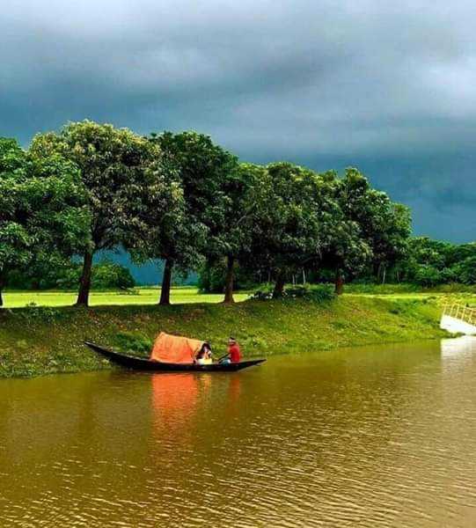
সবাইকে ধন্যবাদ

